Slide 1

Filtrado de correo-e no deseado
Jesús Páez Páez
Juan Antonio Ortiz Guerra
https://github.com/jaortiz1/Spam-Detector

Slide 2
Índice
01
Introducción
02
Preliminares
03
Metodología
04
Resultados
05
Conclusiones

Slide 3

1. Introducción
Debido a la cantidad de información fraudulenta que se recibe a diario vamos a crear dos filtros anti spam para evitar hacking y robo de credenciales potencialmente sensibles.
Hemos usado dos filtros analizando el major candidato de cara a un uso comercializado.

Slide 4

2. Preliminares
Lectura de correos
Evaluación de rendimientos
Usamos las librerias email y glob de Python para realizar dos tipos de lecturas, la primera de ellas basandonos solo en el asunto de los mismos y la segunda en sus cuerpos.
Se divide en conjunto de entrenamiento y de validación.
Evaluación del rendimiento:
Matriz de confusion.
Tasa de aciertos.
Tasa de error.
Tasa verdaderos positivos.
Tasa verdaderos negativos.
Tasa falsos positivos.
Tasa falsos negativos.
Creación de filtros
Primero obtenemos el vocabulario gracias a la lectura de correos para construir dos filtros.
Uno de ellos con el modelo del lenguaje de bolsa de palabras y como clasificador Naïve Bayes multinomial.
El Segundo, con tf-idf y k-vecinos más cercanos.

Slide 5
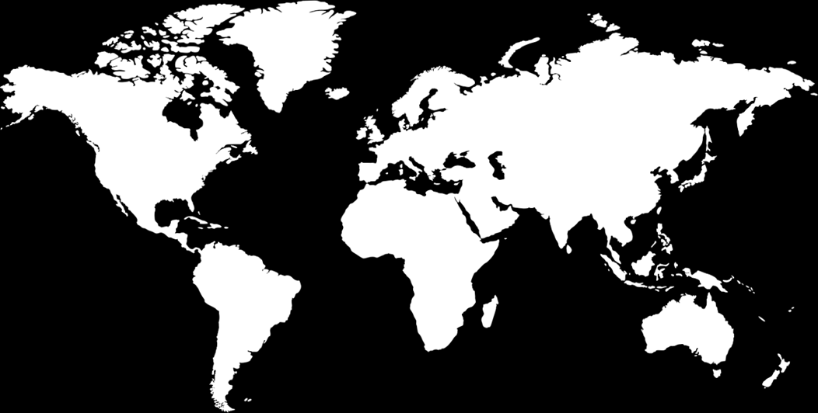
Procesamiento del lenguaje natural
3. Metodología
Lectura y tokenización de correos:
Usamos una lectura con los asuntos y otra con los cuerpos incluidos mediante las funciones readEmails y readEmailsWithBody.
Para tokenizar aplicamos el método cleanText.
Filtro Naive bayes:
Matriz con cada término y su repetición para entrenar el modelo.
Filtro tf-idf:
Matriz con cada termino asociado a su tf-idf.

Slide 6
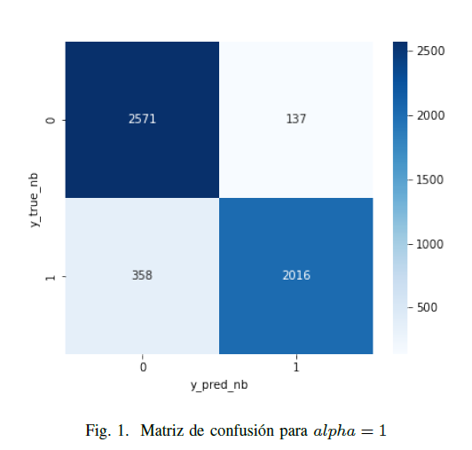
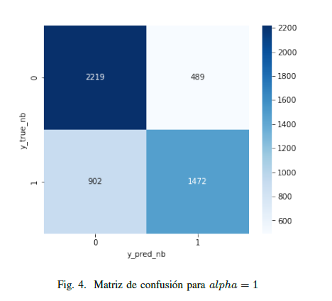
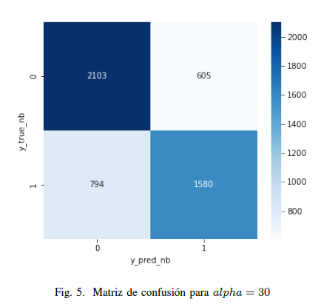
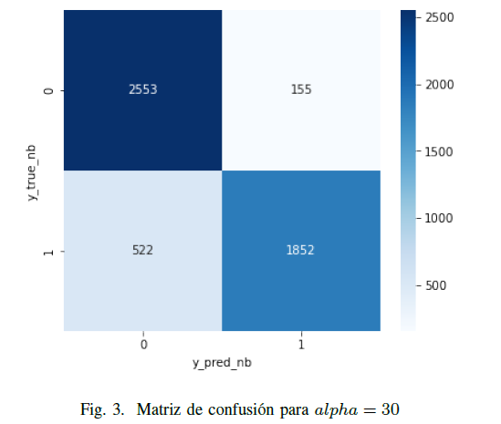




4. Resultados (Naive Bayes multinomial)

Slide 7
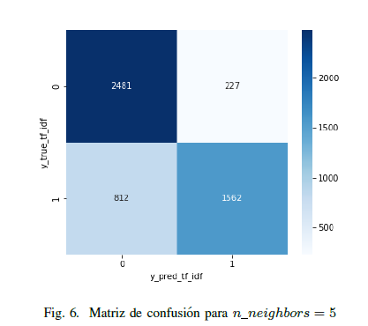
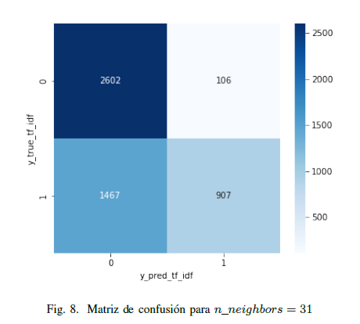
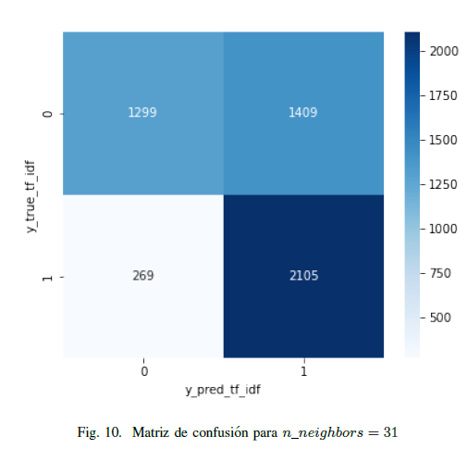
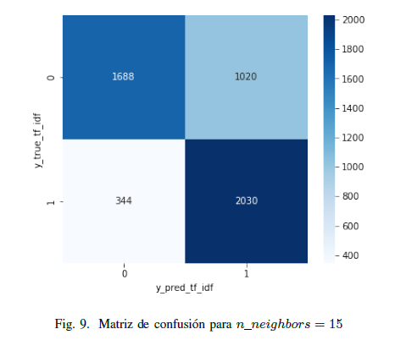




4. Resultados (KNN)

Slide 8
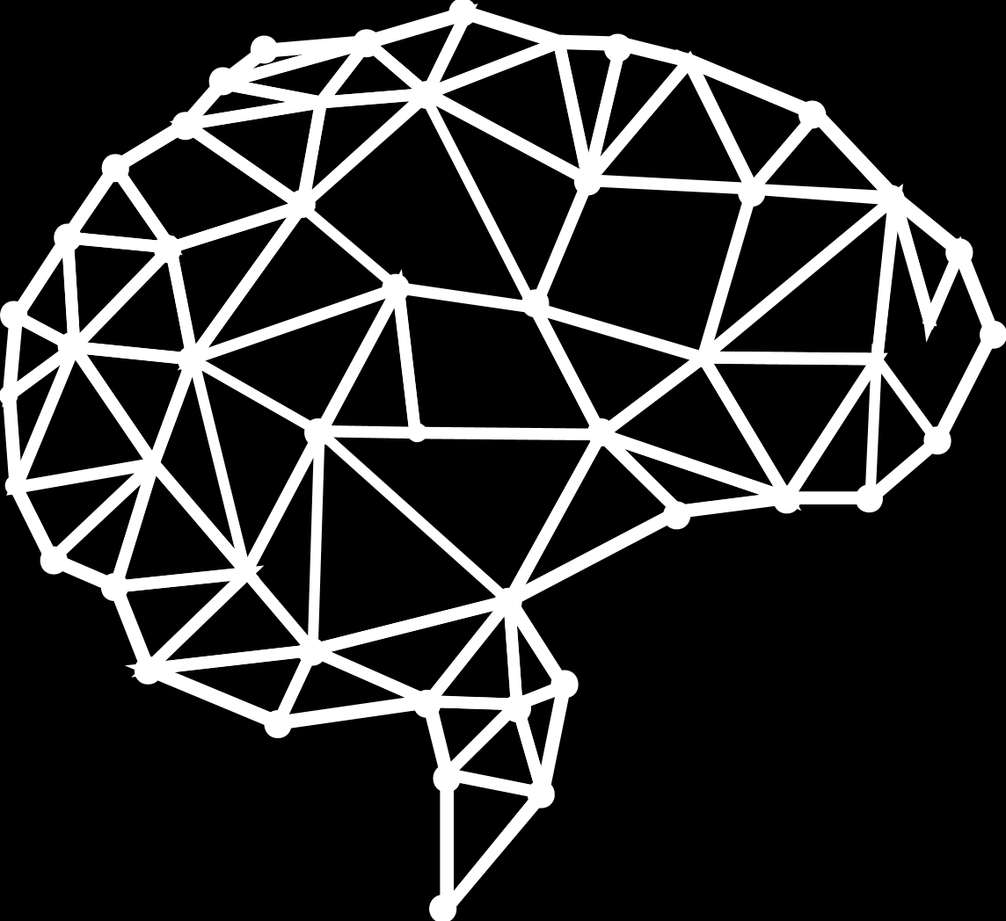
5. Conclusiones
Filtro más eficiente Naïve Bayes multinomial con suavizado de Laplace (Alpha=1).
A mejorar:
Mejorar la lectura de correos para que se realice de una forma computacionalmente más eficiente, con métodos como lazy eager.
Mayor conocimiento del lenguaje inglés para la correcta lectura de documentación.

Slide 9
Gracias
¿Algunas cuestiones o sugerencias?

